Slide 1
Odborné posouzení
studie proveditelnosti
Kulturní dům Ostrůvek
Brandýs nad Labem-Stará Boleslav • Prosinec 2025 • Patrick Zandl

Slide 2
Co se plánuje
• Rekonstrukce a přístavba KD Ostrůvek
• Kapacita: 1 000 osob (velký sál 800, malý sál 200)
• Integrace ZUŠ s 9 učebnami
• Parcely v záplavovém území Q100
• Nivní sedimenty (nestabilní podloží)
• Klasifikace: VP3 (shromažďovací prostor)

Slide 3
Rozpočet neodpovídá realitě
Položka | Studie | Odhad | KC Klášterec
Stavba | 90,7 mil. | 165-190 mil. | ~230 mil.
Projektové práce | 8 mil. | 18 mil. | ~25 mil.
Rezerva | 0 Kč | 27 mil. | ~20 mil.
CELKEM | 98,7 mil. | 220-280 mil. | ~275 mil.
Rozdíl: +121 až +181 mil. Kč (+123-184%)
*KC Klášterec: poloviční kapacita (467 osob), bez ZUŠ, bez záplavového území

Slide 4
Problém 1: Založení stavby ignorováno
Geologické podmínky
• Nivní sedimenty holocénu – nestabilní podloží
• Vyžaduje 50-60 vrtaných pilot ø600mm, délky 10-15m
• Železobetonové hlavice pilot a základový rošt
• Hydroizolace typu "bílá vana"
• Drenážní systém s čerpací šachtou
Studie: 0 Kč → Realita: 10,9-15,8 mil. Kč

Slide 5
Problém 2: Požární bezpečnost neřešena
VP3 vyžaduje přísná opatření
• Elektrickou požární signalizaci (EPS)
• Samočinné hasicí zařízení (sprinklery)
• Zařízení pro odvod kouře a tepla (ZOKT)
• 4 nezávislé únikové východy (studie má 1)
• Chráněnou únikovou cestu typu B
• Nouzové osvětlení a evakuační rozhlas
Studie: 0 Kč → Realita: 13,1 mil. Kč

Slide 6
Problém 3: Vzduchotechnika
Větrat 800 lidí něčím je potřeba
• VZT jednotka pro velký sál: 30 000 m³/h
• VZT jednotka pro malý sál: 6 000 m³/h
• VZT jednotka pro ZUŠ: 4 000 m³/h
• Chlazení (klimatizace) 150 kW
• Potrubní rozvody a distribuce
• Strojovna VZT (80 m²)
Studie: 0 Kč → Realita: 11 mil. Kč

Slide 7
Problém 4: Další technická zařízení budov
Vytápění, elektřina, voda...
Vytápění:
• Tepelné čerpadlo 120 kW
• Záložní plynový kotel
• Podlahové vytápění
Elektro:
• Trafostanice 400 kVA
• Rozvaděče a silnoproud
• Scénické osvětlení LED
Zdravotechnika:
• Přípojky vodovod a kanalizace
• 26× WC, 15× umyvadel
• Příprava teplé užitkové vody
Další:
• Strukturovaná kabeláž
• Záložní zdroj UPS
Studie: 0 Kč → Realita: 17,1 mil. Kč

Slide 8
Problém 5: Chybějící prostory
Kde budou šatny pro 50 účinkujících?
Prostor | Chybí m² | Poznámka
Šatny účinkujících | 60 | Pro 50 osob min. 1,2 m²/os
Maskérna/kostymérna | 25 | Nutná pro divadlo
Sklad jevištní techniky | 80 | Tahy, reflektory, kabely
Strojovna VZT | 80 | Min. pro 3 VZT jednotky
Kotelna/výměníková st. | 25 | TČ + záložní zdroj
Rozšíření foyer | 200 | Studie 323 m², potřeba 500+ m²
Rozšíření WC | 80 | Studie pro 500 os, kapacita 1000
CELKEM | 700 m² | Studie: 0 Kč → 34,3 mil. Kč

Slide 9
Problém 6: Protipovodňová ochrana
Objekt leží v záplavovém území Q100
⚠ Studie tento fakt pouze konstatuje, ale nenavrhuje žádná opatření!
• Zvýšení úrovně podlahy 1.NP o 30-50 cm
• Mobilní protipovodňové zábrany
• Čerpací technika pro odvodnění
• Odolné povrchy v přízemí
• Vodonepropustná spodní stavba (zahrnuto v hydroizolaci)
Studie: konstatování → Realita: 1,6 mil. Kč

Slide 10
Co všechno studie vynechala
Kapitola | Studie | Odhad | KC Klášterec
Založení stavby | 0 Kč | 15 mil. | ~12 mil.
Stavební úpravy - stávající | 41,7 mil. | 22 mil. | ~45 mil.
Přístavba - velký sál | 49 mil. | 35 mil. | ~60 mil.
TZB (VZT, ÚT, EL, ZTI) | 0 Kč | 28,1 mil. | ~55 mil.
Požární bezpečnost | 0 Kč | 13,1 mil. | ~10 mil.
Chybějící prostory (+700m²) | 0 Kč | 34,3 mil. | zahrnuto
Jevištní a AV technika | 0 Kč | 16,5 mil. | ~20 mil.
Protipovodňová ochrana | 0 Kč | 1,6 mil. | 0 Kč
Venkovní úpravy a přípojky | 0 Kč | 8,5 mil. | ~10 mil.
Mezisoučet stavba | 90,7 mil. | 176,6 mil. | ~215 mil.
Projektové práce (10%) | 8 mil. | 17,7 mil. | ~22 mil.
Rezerva (15%) | 0 Kč | 26,5 mil. | ~18 mil.
CELKEM | 98,7 mil. | 220-280 mil. | ~275 mil.

Slide 11
Kulturní domy v ČR 2020-2025
Kulturní dům | Náklady | Kapacita | Poznámka
KD Zábřeh | 130 mil. | ~400 osob | 2025, standardní geologie
DK Letohrad + ZUŠ | 250 mil. | 639 osob | 2023, standardní geologie
KC Klášterec n/O | 188 mil. (2019) ~275 mil. (2025) | 467 osob | Piloty - nestabilní podloží
DK Šumperk (plán) | ~500 mil. | 800+ osob | Připravováno
KD Repre Most | ~1 mld. | 1 000 osob | Realizace 2027
KD Ostrůvek (studie) | 98,7 mil. | 1 000 osob | Piloty + záplavové + VP3 + ZUŠ

Slide 12
KD Zábřeh: Jednodušší projekt stál víc
Co Zábřeh zahrnoval (130 mil.)
Co Zábřeh NEMUSEL řešit
• Rekonstrukce sálu pro ~400 osob
• Rekonstrukce foyer
• Modernizace TZB
• Nové hygienické zázemí
• Rekonstrukce 2. patra (kanceláře, klubovny)
(a Ostrůvek ANO)
✗ Pilotové založení
✗ Protipovodňovou ochranu
✗ Dvojnásobnou kapacitu
✗ Integraci ZUŠ
Závěr: Ostrůvek je objektivně složitější projekt než Zábřeh,
přesto studie počítá s náklady
o 24% nižšími (98,7 vs. 130 mil. Kč)

Slide 13
KC Klášterec nad Ohří - klíčová reference
Společné charakteristiky
• Rekonstrukce typizovaného kulturního domu z 60. let
• Nestabilní podloží → pilotové založení
• Kompletní modernizace technických zařízení budov
• Integrace společenských prostor a dalších funkcí
• Pasivní energetický standard
Detaily projektu Klášterec
Realizace: | 2020-2021
Náklady v roce 2019: | 188 mil. Kč
Přepočet na rok 2025: | ~275 mil. Kč (inflace +45%)
Kapacita: | 467 osob
Obestavěný prostor: | ~9 000 m³
Geologie: | Nestabilní podloží v údolí řeky Ohře

Slide 14
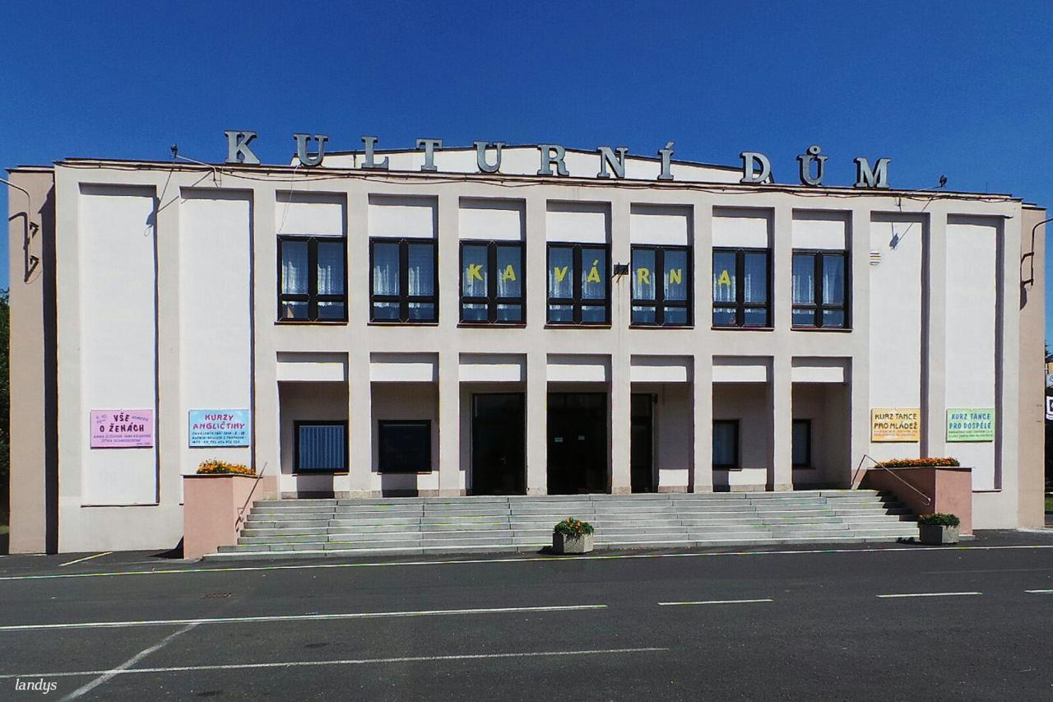
V kulturním centru se nacházejí dětské a dospělé oddělení městské knihovny, reprezentativní prostory hlavního společenského sálu, malý divadelní sál Violka, společenské klubovny pro seniorské organizace, učebny pro kurzy a zájmové kroužky.

Slide 15
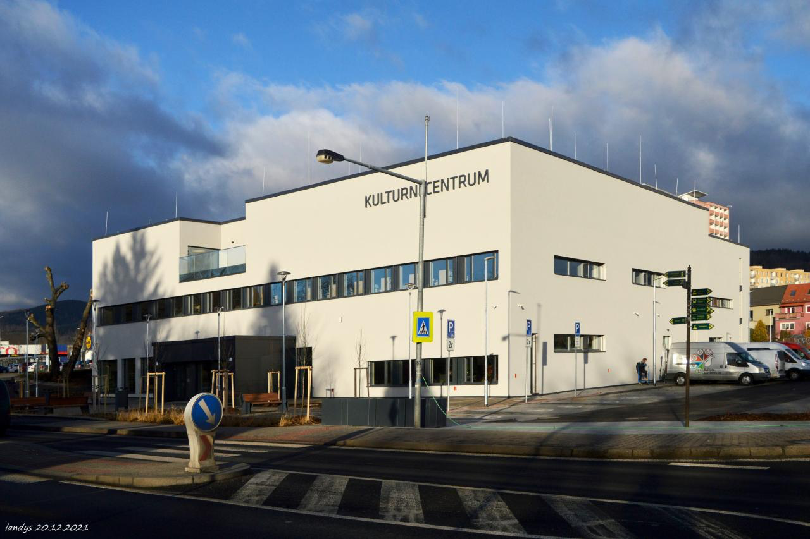

Slide 16
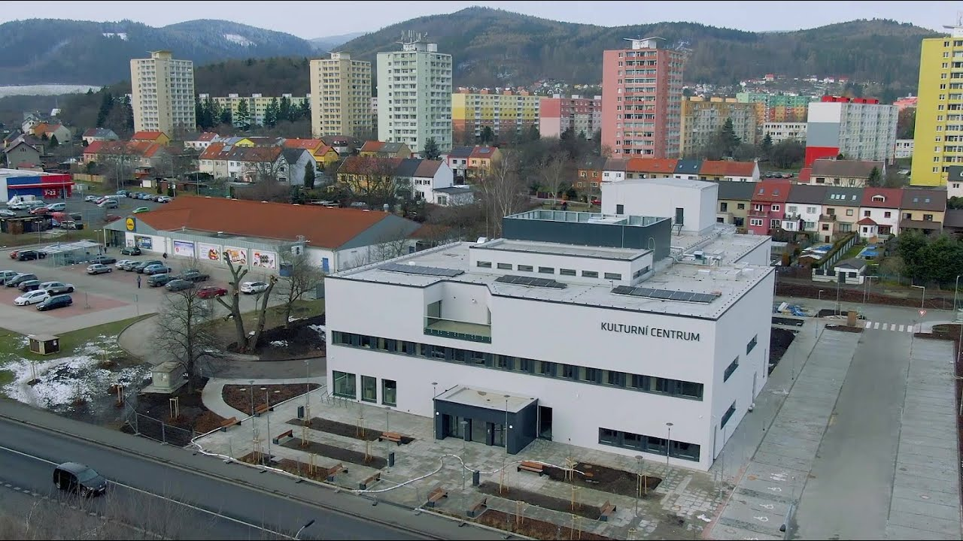

Slide 17
Srovnání Klášterec vs. Ostrůvek
Parametr | KC Klášterec | KD Ostrůvek
Kapacita | 467 osob | 1 000 osob
Založení | Piloty (říční údolí) | Piloty (nivní sed.)
Záplavové území | Ne | Ano (Q100)
Klasifikace PBŘ | VP2 | VP3
Integrace ZUŠ | Knihovna, zkušebny | Ano (9 učeben)
Náklady (2019) | 188 mil. | —
V cenách 2025 | ~275 mil. | 98,7 mil. (studie)
⚠ Ostrůvek má 2× větší kapacitu, leží v záplavovém území, vyžaduje přísnější požární opatření a integraci ZUŠ.
Přesto studie počítá s náklady o 64% nižšími než by dnes stála menší a jednodušší stavba v Klášterci.

Slide 18
Co je třeba udělat PŘED pokračováním
# | Krok | Náklady
1 | Inženýrskogeologický průzkum | 300-500 tis.
2 | Studie požární bezpečnosti | 150-250 tis.
3 | Kapacitní audit prostorového programu | 80-120 tis.
4 | Akustická studie | 100-150 tis.
5 | Aktualizace rozpočtu na reálnou úroveň | v rámci PD
6 | Rozhodnutí o etapizaci výstavby | —
⚠ Bez bodů 1-4 nelze odpovědně pokračovat v přípravě projektu

Slide 19
Závěr
Studie proveditelnosti v předloženém rozsahu
NENÍ dostatečným podkladem
pro rozhodnutí o investici.
Cenový odhad je podhodnocen o 123-184 %
Skutečné náklady budou činit
220-280 mil. Kč

Slide 20
Doporučení
✗ Nezavazovat město k nákupu stavby, na jejíž rekonstrukcí ani provoz nejsou prostředky.
✗ Nevyhlašovat architektonickou soutěž
✓ Doplnit chybějící podklady (IG průzkum, studie PBŘ)
✓ Aktualizovat rozpočet na reálnou úroveň 220-280 mil. Kč
✓ Vyjasnit způsob financování a zvážit etapizaci

